Slide 1
ECONOMÍAS DE ESCALA

Slide 2
OBJETIVO
Establecer si existen economías de escala en PAYC
METODOLOGÍA
Mediante el análisis de los costos/gastos totales y los ingresos operacionales de la compañía, se busca una relación estadística entre ambas variables.

Slide 3
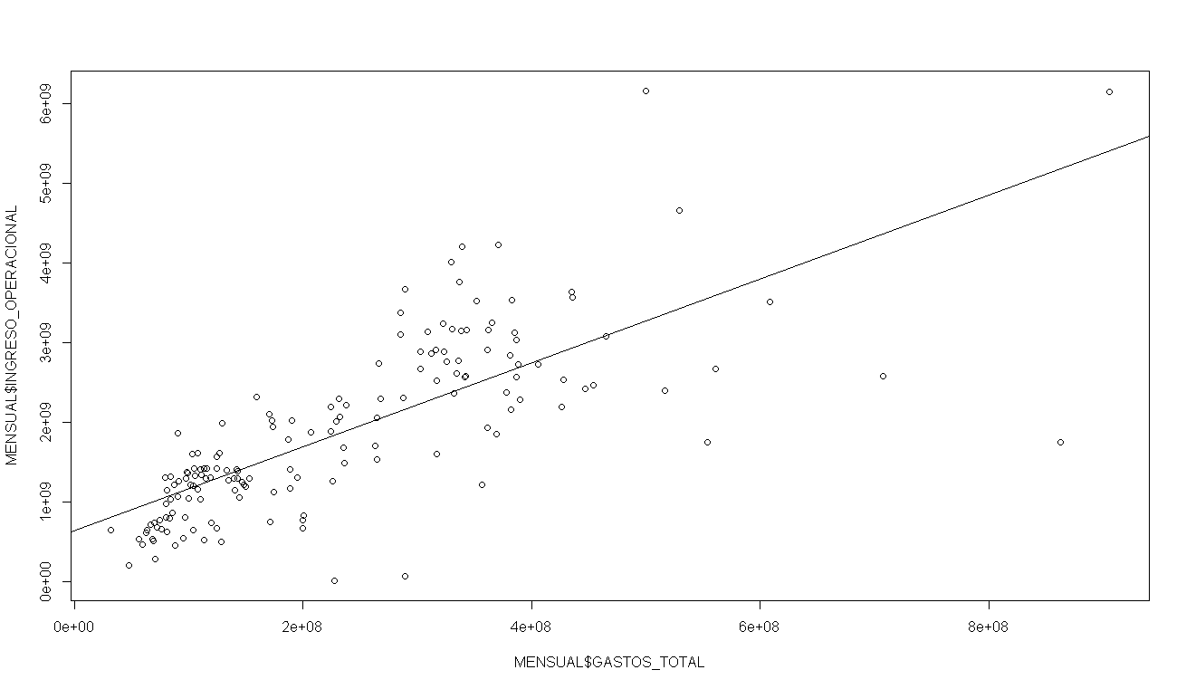
RESULTADOS
La relación entre los gastos totales y el ingreso operacional a medida que crece el gasto total se hace más disperso. Por lo tanto, esto es un indicio de que la relación no se puede garantizar.
Se modela la relación entre el ingreso operacional y el gasto total.
Existe un problema de varianza no constante en el modelo, por lo tanto la existencia de la relación no se puede garantizar.
Se transforman las variables para intentar solucionar este problema.
p-value: < 2.2e-16: Con una confianza del 0.05 la relación entre ambas variables no es despreciable. Sin embargo, debido a que la dispersión va creciendo, hay que ser precavidos con las conclusiones

Slide 4
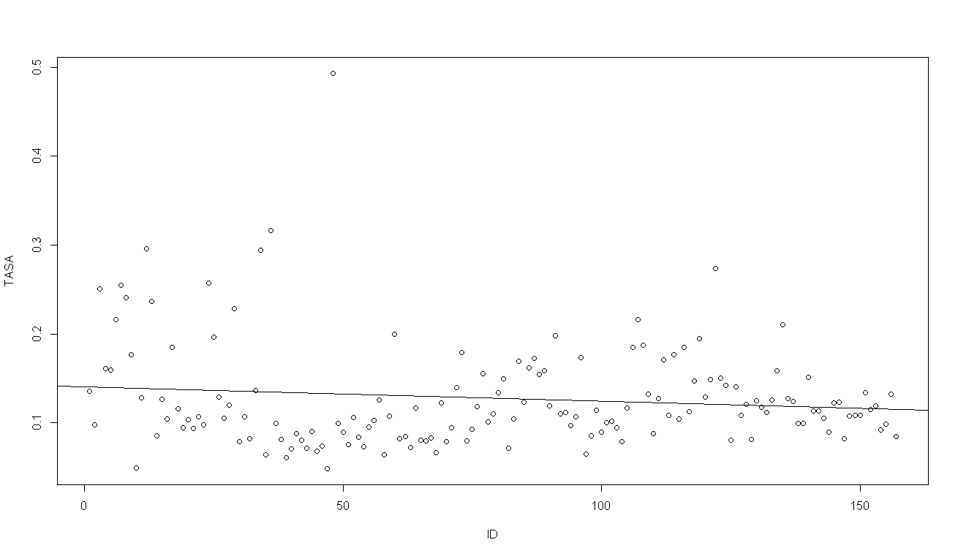
RESULTADOS
La relación entre los gastos totales y el ingreso operacional a medida que crece el gasto total se hace más disperso. Por lo tanto, esto es un indicio de que la relación no se puede garantizar.
Se modela la relación entre el ingreso operacional y el gasto total vs el tiempo.
p-value: 0.1257: Con una confianza del 0.05 no existe relación entre ambas variables. Es decir, el tiempo, no influye en la tasa de gasto total vs. Ingreso operacional

Slide 5
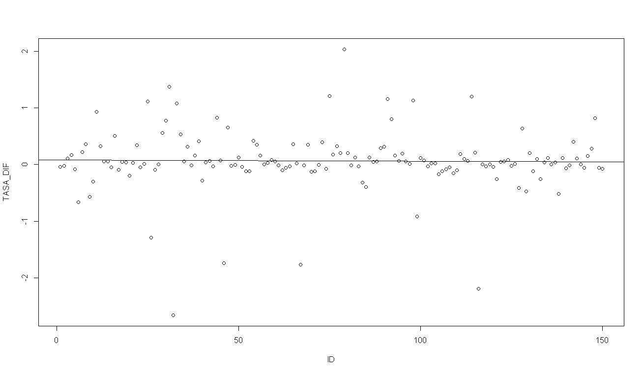
RESULTADOS
La relación entre los gastos totales y el ingreso operacional a medida que crece el gasto total se hace más disperso. Por lo tanto, esto es un indicio de que la relación no se puede garantizar.
Se modela la relación entre la diferencia del ingreso operacional y la diferencia del gasto total vs el tiempo.
p-value: 0.8047: Con una confianza del 0.05 no existe relación entre ambas variables. Es decir, el tiempo, no influye en la tasa de Diferencia gasto total vs. Diferencia ingreso operacional

Slide 6
CONCLUSIONES
MODELO | P-VALUE | CONCLUSIÓN
Relación entre Ingresos Operacionales y Gastos totales | < 2.2e-16 | Existe una relación, sin embargo hay que ser cuidadosos con las conclusiones ya que la varianza no es constante
Relación entre la tasa de gastos totales vs ingresos operacionales y el tiempo | 0.1257 | No existe una relación estadísticamente significativa entre el tiempo y la tasa de gastos totales e ingresos operacionales
Relación entre la tasa de la diferencia de gastos totales vs diferencia de ingresos operacionales y el tiempo | 0.8047 | No existe una relación estadísticamente significativa entre el tiempo y la tasa diferencial del gasto y los ingresos.
Finalmente, no se puede evidenciar la existencia de economías de escala en PAYC con la metodología establecida.

Slide 7
RECOMENDACIONES
Establecer si por períodos de tiempo existen tales relaciones con el fin de analizar qué sucedió en tales momentos, para replicarlo y repotenciarlo y de esta manera obtener economías de escala estables y duraderas.

